Slide 1


AIとはじめるプログラミング ― 言葉がコードに変わる
金子邦彦

Slide 2
AIが拓くプログラミングの新時代
対話型AIの登場により、
プログラミングは
「構文を暗記して書く作業」から
「実現したいことを言葉で伝え、生成されたコードを評価・改善する創造的な活動」へと
変化している

Slide 3
本授業で学ぶ内容
対話型AIに日本語で指示を出してプログラムを作成する方法
生成されたコードを理解し、評価し、修正する技術
この授業の意義
「何を作りたいか」を考え「正しく動くか」を確認する能力を習得
数分でプロトタイプを作成し、対話で改善する開発スタイルを身につける
デモンストレーション→演習→メリットと注意点→基礎知識→自己学習方法
本授業の実行環境
Copilot, Trinket の Python 2 を使用

Slide 4
1. 対話型AIでプログラムを作る（デモンストレーション）

Slide 5
人間の言葉からコードを生成
対話型AI（人間の言葉を理解し対話するAI）が、人間の言葉（指示）をプログラムコードに変換
利点
開発を容易に開始
「実現したいこと」を日本語で指示すればコードが生成される
例：「2つの数を足し算するプログラム」という指示から生成されるコード
a = 3
b = 5
print(a + b)
実行すると8と表示される

Slide 6
プログラムの基本構造
プログラムは入力、処理、出力の3要素で構成される
例：
data = [1, 2, 3, 4, 5] # 入力
total = sum(data) # 処理
print(total) # 出力
dataが入力、sumによる計算が処理、printが出力。実行すると15と表示される

Slide 7

対話型AIと会話形式でプログラムを作成・修正
エラーが発生しても対話を通じて修正できる
例：構文エラーがある場合
total = 0
for i in range(1, 10)
total += i
print(total)
対話型AIに「SyntaxErrorが出ました」と伝えると、行末にコロンを追加する修正案が得られる
この手法の利点
一度で完璧なコードを作成する必要がない
段階的に改善しながら完成
実行結果

Slide 8
Trinket の Python 2 の使い方
Trinketとは、ブラウザ上でプログラムを作成・実行できる無料のWebサービスである
利用手順
ブラウザで Trinketにアクセス https://trinket.io/python
画面左側のエディタにコードを入力
画面上部の実行ボタン（三角形）をクリック
画面右側に実行結果が表示される
注意事項
アカウント作成は不要である
本授業ではPython 2を使用する

Slide 9
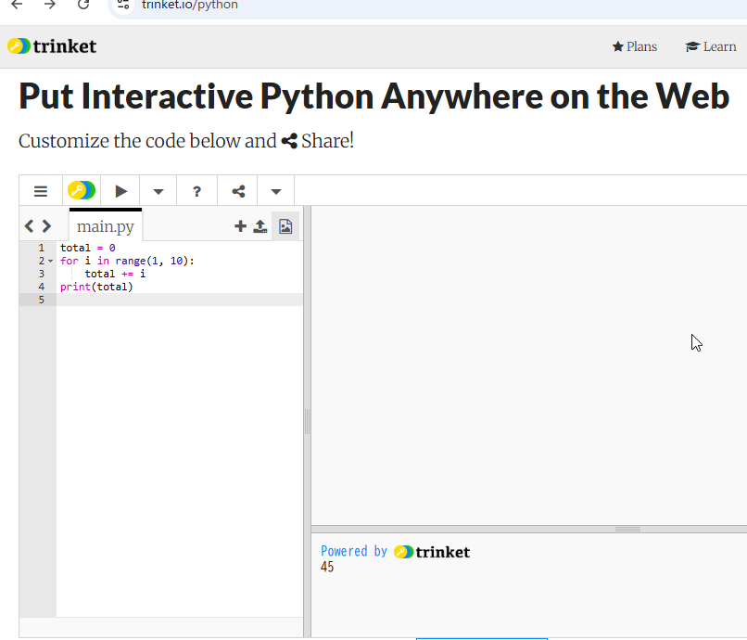

Slide 10

デモンストレーション
例題：1から100までの合計を計算するプログラム
手順1：対話型AIに日本語で指示を入力する
Copilot を使用
「1から100までの整数の合計を計算するPythonプログラムを作成してください。Trinket の Python 2 で動作するコードでお願いします」
手順2：生成されたコードをTrinket の Python 2 で実行し、動作を確認する https://trinket.io/python
total = 0
for i in range(1, 101):
total += i
print(total)
結果：5050

Slide 11
2. 対話型AIへの指示を自分で書いて実行する

Slide 12

対話型AIへの指示を自分で書いて実行する
要件定義は、「何をしたいか」を明確に言語化する作業である。対話型AI活用において特に重要。
具体例
曖昧な指示：「数字を足すプログラムを作って」 NG
明確な指示：「リスト[1, 2, 3, 4, 5]の合計を計算して表示するプログラムを作って」
生成されるコード例
numbers = [1, 2, 3, 4, 5]
total = sum(numbers)
print(total)

Slide 13
生成されたコードが要求を満たしているか確認する（検証）
検証の具体例：リストの合計を求めるコード
numbers = [1, 2, 3, 4, 5]
total = sum(numbers)
print(total)
・期待する結果を準備しておく
1+2+3+4+5=15。実行結果が15であれば正しい
検証を行う意義
バグの少ないプログラムを作成できる
対話型AIの誤りに気づくことができる

Slide 14
演習1. リストの最大値を見つける
課題：リスト[10, 25, 8, 42, 17]の中から最大値を見つけて表示するプログラムを作成する
入力は何か → 数値のリスト[10, 25, 8, 42, 17]
出力は何か → 最大値（42）
・手順
ブラウザで Microsoft Copilotにアクセス
以下のプロンプトを入力欄にコピー＆ペーストし、送信する リスト[10, 25, 8, 42, 17]の中から最大値を見つけて表示するPythonプログラムを作成してください。Trinket の Python 2 で動作するコードでお願いします。
Microsoft Copilotが生成したコードをコピー
別のタブでTrinket（https://trinket.io/python）にアクセス
画面左側のエディタに、コピーしたコードを貼り付ける
画面上部の実行ボタンをクリック
画面右側に実行結果が表示される
・生成されるコードの例
numbers = [10, 25, 8, 42, 17]
print(max(numbers))
・実行すると42と表示される

Slide 15
3. 対話型AI活用のメリットと従来のプログラミングとの違い

Slide 16
役割の変化
人間は「コードを書く実装者」から「問題を定義し評価する設計者」へ
設計者の役割
何を作るかを決める
生成されたコードが正しいか確認する
改善点を指示する
設計者の視点で確認
scores = [80, 90, 75, 85, 70]
average = sum(scores) / len(scores)
print(average)
・実行すると80と表示される。(80+90+75+85+70)/5=80なので正しい

Slide 17
本質的な変化
従来のプログラミング
構文規則を学習し、一から記述する
エラー解決に時間がかかる
対話型AI活用
自然言語で指示する
数分でプロトタイプが完成する
対話で段階的に改善する
求められる能力の変化
従来：文法や関数名を暗記し正確に書く能力
現在：「何を作りたいか」を明確にし「正しいか」を判断する能力

Slide 18
4. 対話型AI利用時の注意点と失敗を避ける方法

Slide 19
AIの不確実性
対話型AIは誤りや幻覚（hallucination：存在しない情報を事実のように生成する現象）が発生することがある
誤りの例：存在しないメソッドを使用したコード
numbers = [1, 2, 3, 4, 5]
result = numbers.average() # このメソッドは存在しない
正しいコード
numbers = [1, 2, 3, 4, 5]
result = sum(numbers) / len(numbers)
print(result)
⇒ 実行すると3と表示される
対話型AIは100%正確ではない。エラーが出たら対話型AIに質問すれば解決のヒントが得られることが多い

Slide 20
検証責任と批判的思考
生成されたコードの正当性を保証するのは人間である
批判的思考の具体的な方法
コードを一行ずつ読み、何をしているか確認する
異なる入力値で実行し、結果が正しいか確認する
「なぜこの書き方なのか」を対話型AIに質問する
検証の例
scores = [80, 90, 70]
average = sum(scores) / len(scores)
print(average)
・実行すると80と表示される。(80+90+70)/3=80なので正しい

Slide 21
生成コードの限界
正確性の問題：構文エラーや論理エラーを含む可能性がある
品質の問題：非効率なコードを含む可能性がある
# 冗長な書き方
numbers = [1, 2, 3, 4, 5] total = 0
for i in range(len(numbers)):
total = total + numbers[i]
print(total)
# 簡潔な書き方
numbers = [1, 2, 3, 4, 5] print(sum(numbers))
効率の良いコード
非効率なコード
どちらも15と表示されるが、簡潔な書き方は読みやすい。より良い書き方があるか対話型AIに相談できる

Slide 22

学習上のポイント
コピー＆ペーストだけでなく、コードを読む習慣も重要
基礎概念に慣れているとスムーズになる
コードの例
count = 0
for i in range(1, 11):
if i % 2 == 0:
count += 1
print(count)
このコードは1から10までの偶数の個数を数えている。
countは変数、forは繰り返し、ifは条件分岐、%は余りを求める演算子。
実行すると5と表示される。わからない点は対話型AIに質問できる

Slide 23

効果的な学習方法
生成されたコードを一行ずつ読む
なぜそのアルゴリズム（問題を解決するための手順）が選ばれたかを確認
total = 0
for i in range(5):
total += i
print(total)
1行目：totalを0で初期化。
2行目：iを0から4まで変化させながら繰り返す。
3行目：totalにiを加える。
4行目：合計を表示。計算過程は0+1+2+3+4=10で、実行すると10と表示される
AIに説明を求めることも可能

Slide 24
5. Pythonプログラミングの必須基礎知識

Slide 25

変数（状態）
変数：値を保持する仕組み
例（Trinket の Python 2 で実行可能）
total = 0
name = "Python"
is_valid = True
print(total, name, is_valid)
totalには数値0、nameには文字列"Python"、is_validには真偽値Trueが保持されている。
実行すると(0, 'Python', True)と表示される

Slide 26

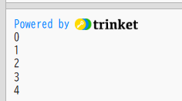
制御構造（条件分岐・繰り返し）
if文：条件分岐
x = 15
if x > 10:
print("large")
else:
print("small")
xが10より大きければ"large"、そうでなければ"small"を表示する。実行するとlargeと表示される
for文：繰り返し
for i in range(5):
print(i)
range(5)は0から4までの数を生成。実行すると0, 1, 2, 3, 4が各行に表示される

Slide 27

関数
関数：処理をまとめる仕組み
例（Trinket の Python 2 で実行可能）
def add(a, b):
result = a + b
return result
print(add(3, 5))
print(add(10, 20))
addは2つの数を受け取り合計を返す関数である。add(3, 5)は8を、add(10, 20)は30を返す

Slide 28

プログラムの意味を理解する
各行について「この行は何をしているか」を自分で説明してみる
total = 0
for i in range(1, 6):
total += i
print(total)
1行目：totalを0で初期化。2行目：iを1から5まで変化させる。3行目：totalにiを加える。4行目：totalを表示。
計算過程は1+2+3+4+5=15で、実行すると15と表示される。AIに説明を求めることも可能

Slide 29
演習2. 条件分岐を使ったプログラム
課題：点数に応じて「合格」または「不合格」を表示するプログラムを作成する（60点以上で合格）
・手順
ブラウザで Microsoft Copilotにアクセス
以下のプロンプトを入力欄にコピー＆ペーストし、送信する 点数を変数scoreに代入し、60点以上なら「pass」、60点未満なら「fail」と表示するPythonプログラムを作成してください。scoreには75を代入してください。Trinket の Python 2 で動作するコードでお願いします。
Microsoft Copilotが生成したコードをコピーする
別のタブでTrinket（https://trinket.io/python）にアクセス
画面左側のエディタに、コピーしたコードを貼り付ける
画面上部の「Run」ボタンをクリックする
画面右側に実行結果が表示される
・生成されるコードの例
score = 75
if score >= 60:
print("pass")
else:
print("fail")
・実行するとpassと表示される。scoreを55に変更するとfailと表示される

Slide 30
6.発展的演習による自己学習

Slide 31
メタ認知と問題分解
メタ認知とは、自分の理解度を客観的に評価する能力である
「このコードを他の人に説明できるか」と自問する
説明できない部分は対話型AIに質問できる
問題分解とは、大きな問題を小さな問題に分ける手法である
例：「じゃんけんゲームを作る」→①手を選ぶ②勝敗を判定③結果を表示

Slide 32
段階的学習
簡単なものから徐々に難しくする進め方
# レベル1：数値を表示する
print(42)
# レベル2：変数を使う
x = 42
print(x)
# レベル3：計算を行う
print(40 + 2)
# レベル4：繰り返しを使う
for i in range(1, 6):
print(i)
レベル1から4まで順に42、42、42、1から5が表示される

Slide 33
学習の進め方
簡単な課題から始める
自分のレベルに適した課題を選択
生成されたコードを理解してから次へ進む
各行が何をしているか説明してみる
コードを改造して挙動を観察する
range(5)をrange(10)に変更して結果の違いを確認する
時々は自分で書く練習をする
対話型AIに頼りすぎず、自分でも挑戦してみる

Slide 34

演習3. リストの平均値を計算する
課題：リスト[10, 20, 30, 40, 50]の平均値を計算して表示するプログラムを作成する
手順
ブラウザで Microsoft Copilotにアクセス
以下のプロンプトを入力欄にコピー＆ペーストし、送信する リスト[10, 20, 30, 40, 50]の平均値を計算して表示するPythonプログラムを作成してください。Trinket の Python 2 で動作するコードでお願いします。
Microsoft Copilotが生成したコードをコピーする
別のタブでTrinket（https://trinket.io/python）にアクセス
画面左側のエディタに、コピーしたコードを貼り付ける
画面上部の「Run」ボタンをクリックする
画面右側に実行結果が表示される
生成されるコードの例
data = [10, 20, 30, 40, 50]
average = sum(data) / len(data)
print(average)
実行すると30と表示される。(10+20+30+40+50)/5=30なので正しい

Slide 35

演習4. じゃんけんゲーム（コンピュータ同士の対戦）
課題：2台のコンピュータがランダムに手を選び、対戦結果を表示するプログラムを作成する
手順
ブラウザで Microsoft Copilotにアクセス
以下のプロンプトを入力欄にコピー＆ペーストし、送信する じゃんけんゲームを作成してください。2台のコンピュータがそれぞれランダムに手（rock, paper, scissors）を選び、両者の手を表示するPythonプログラムを作成してください。Trinket の Python 2 で動作するコードでお願いします。
Microsoft Copilotが生成したコードをコピーする
別のタブでTrinket（https://trinket.io/python）にアクセス
画面左側のエディタに、コピーしたコードを貼り付ける
画面上部の「Run」ボタンをクリックする
画面右側に実行結果が表示される
生成されるコードの例
import random
hands = ["rock", "paper", "scissors"]
p1 = random.choice(hands)
p2 = random.choice(hands)
print(p1, "vs", p2)
実行するとランダムな結果が表示される。実行するたびに結果が変わる

Slide 36
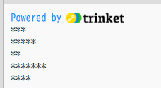
演習５. テキストベースの棒グラフ
課題：リスト[3, 5, 2, 7, 4]のデータをアスタリスク（*）で棒グラフ表示する
手順
ブラウザで Microsoft Copilotにアクセス
以下のプロンプトを入力欄にコピー＆ペーストし、送信する リスト[3, 5, 2, 7, 4]のデータをテキストベースの棒グラフで表示するPythonプログラムを作成してください。各データの値の数だけアスタリスク（*）を横に並べて表示してください。Trinket の Python 2 で動作するコードでお願いします。
Microsoft Copilotが生成したコードをコピーする
別のタブでTrinket（https://trinket.io/python）にアクセス
画面左側のエディタに、コピーしたコードを貼り付ける
画面上部の「Run」ボタンをクリックする
画面右側に実行結果が表示される
生成されるコードの例
data = [3, 5, 2, 7, 4]
for value in data:
print("*" * value)
実行すると***、***、、*******、****が各行に表示される

Slide 37

演習6. エラー修正の体験
課題：エラーを含むコードを実行し、対話型AIに修正を依頼する
手順
１．Trinket（https://trinket.io/python）にアクセス
２．以下のエラーを含むコードを貼り付ける total = 0
for i in range(1, 11)
total += i
print(total)
３．「Run」をクリックし、SyntaxErrorが表示されることを確認
４．Microsoft Copilotにアクセス
５．以下のプロンプトを送信する 以下のPythonコードを実行したところ、SyntaxError: invalid syntaxというエラーが出ました。原因と修正方法を教えてください。 total = 0
for i in range(1, 11)
total += i
print(total)
６．回答を読み、for文の行末にコロンがないことを理解する
７．修正後のコードを実行し、55と表示されることを確認

Slide 38
全体まとめ
対話型AIで人間の言葉からプログラムを生成できる
生成されたコードを理解・評価・修正する能力が重要である
基礎知識に慣れていると対話型AIをより効果的に活用できる
わからないことがあれば対話型AIに質問しながら学べる
復習用コード
total = 0
for i in range(1, 6):
total += i
print(total)
変数totalを0で初期化し、iを1から5まで加算し表示する。実行すると15と表示される
次のステップ：演習課題に取り組み、段階的に学習を進める

